Slide 1
Муниципальное бюджетное дошкольное образовательное учреждение «Детский сад №8»
Трудовое воспитание дошкольников
в контексте ФГОС ДО и ФОП ДО
Дайте детям радость труда.
Эту радость ему несут успех, осознание своей умелости и значимости выполняемой работы, возможность доставлять радость другим".
В.А.Сухомлинский
Подготовил воспитатель
Теселкина Т.М.
Notes:
Воспитатель: Т.М. Теселкина
Методист:

Slide 2

ФГОС ДО
ФОП ДО
Согласно ФГОС дошкольного
образования трудовое воспитание
«Содержание образовательной
деятельности в сфере трудового
воспитания»
прописаны конкретные задачи и содержание на каждый дошкольный возраст.
- одно из важных направлений в работе
дошкольных учреждений, главной целью
которого является формирование положительного
отношения к труду через решение следующих
задач:
поддержка трудового усилия, привычки к
формировать позитивные установки к различным видам
труда и творчества;
доступному дошкольнику напряжению
физических, умственных и нравственных сил
для решения трудовой задачи;
воспитывать ценностное отношение к собственному
труду, труду других людей и его результатам;
развивать творческую инициативу, способности
самостоятельно себя реализовать в различных видах
труда и творчества;
формирование способности бережно и
уважительно относиться к результатам своего
труда и труда других людей.
воспитывать личность ребёнка в аспекте труда и
творчества.

Slide 3

От 3 лет до 4 лет
От 4 лет до 5 лет
В области социально-коммуникативного
развития основными задачами в сфере
трудового воспитания являются:
В области социально-коммуникативного развития
основными задачами в сфере трудового воспитания
являются:
•развивать интерес к труду взрослых в ДОО и
в семье, формировать представления о
конкретных видах хозяйственно-бытового
труда, направленных на заботу о детях и
трудовые навыки;
•формировать представления об отдельных
профессиях взрослых на основе ознакомления с
конкретными видами труда;
•воспитывать уважение и благодарность взрослым за
их труд, заботу о детях;
•воспитывать бережное отношение к
предметам и игрушкам как результатам
труда взрослых;
•вовлекать в простейшие процессы хозяйственно-
бытового труда;
•приобщать детей к самообслуживанию,
развивать самостоятельность, уверенность,
положительную самооценку.
•развивать самостоятельность и уверенность в
самообслуживании, желании включаться в
повседневные трудовые дела в ДОО и семье.
ФЕДЕРАЛЬНАЯ ОБРАЗОВАТЕЛЬНАЯ
ПРОГРАММА ДОШКОЛЬНОГО
ОБРАЗОВАНИЯ

Slide 4

От 5 лет до 6 лет
От 6 лет до 7 лет
В области социально-коммуникативного
В области социально-коммуникативного развития
развития основными задачами в сфере
основными задачами в сфере трудового воспитания
трудового воспитания являются:
•формировать представления о
являются:
•развивать ценностное отношение к труду взрослых;
•формировать представления о труде как ценности
профессиях и трудовых процессах;
•воспитывать бережное отношение к труду
общества, о разнообразии и взаимосвязи видов труда и
взрослых, к результатам их труда;
•развивать самостоятельность и
профессий;
формировать элементы финансовой грамотности,
•
инициативу в трудовой деятельности по
осознания материальных возможностей родителей,
ограниченности материальных ресурсов;
самообслуживанию, хозяйственно-
бытовому, ручному труду и
конструированию, труду в природе;
•знакомить детей с элементарными
•развивать интерес и самостоятельность в разных видах
доступного труда, умения включаться в реальные
трудовые связи со взрослыми и сверстниками;
•поддерживать освоение умений сотрудничества в
экономическими знаниями, формировать
первоначальные представления о
финансовой грамотности.
совместном труде;
•воспитывать ответственность, добросовестность,
стремление к участию в труде взрослых, оказанию
посильной помощи.

Slide 5
Задачи образовательной деятельности в сфере трудового воспитания
Формирование первоначальных представлений о том, что предметы делаются людьми.
Знакомство детей с основными свойствами и качествами материалов, из которых изготовлены предметы.
Формирование первоначальных представлений о хозяйственно-бытовом труде взрослых дома и в группе
ДОО.
Знакомство детей с содержанием и структурой процессов хозяйственно-бытового труда взрослых,
с целостностью трудового процесса, направленного на продуктивный результат.
Формирование представлений детей о предметах как результате труда взрослых, о многообразии
предметного мира материалов.
Знакомство детей с бытовой техникой, помогающей взрослым организовать бытовой труд дома.
Формирование представлений детей о труде взрослых, знакомство с разными видами
производительного и обслуживающего труда.

Slide 6

Задачи образовательной деятельности в сфере трудового воспитания
Формирование представлений детей о современной технике, в том числе цифровой, ее разнообразии.
Создание условий для знакомства детей с экономическими знаниями, рассказывает о назначении
рекламы для распространения информации о товаре, формирует представление о финансовой
грамотности человека.
Формирование элементов культуры потребления: бережного отношения к ресурсам потребления: воде,
электричеству, продуктам питания, одежде, обуви, жилищу.
Создание игровых и проблемных ситуаций для расширения представлений детей об обмене ценностями
в процессе производства и потребления товаров и услуг, о денежных отношениях в сфере обмена товаров
и услуг, развития умений бережливости, рационального поведения в процессе реализации обменных
операций
Организация встреч детей с представителями разных профессий, организация экскурсий с целью
демонстрации реальных трудовых действий и взаимоотношений специалистов на работе, организация
просмотров видеофильмов, мультфильмов, чтение художественно литературы для знакомства детей с
многообразием профессий современного человека.
Создание игровых и проблемных ситуаций, использование дидактических игр и упражнений.
Использование приемов одобрения и поощрения ребенка при правильном выполнении трудовых
действий.

Slide 7
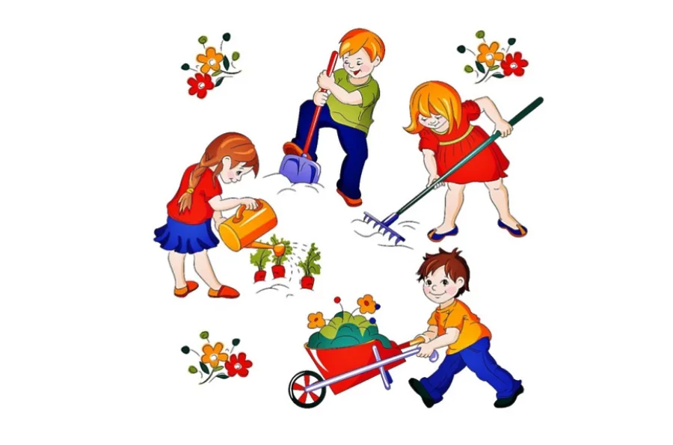
Требования к организации
трудовой деятельности дошкольников
Систематичность детского труда.
Постепенность рабочей нагрузки.
Подбор оборудования для труда.
Создание в группе трудовой атмосферы.

Slide 8

Формы организации труда в ДОО
Поручение – это обращенная к ребенку просьба взрослого,
выполнять какое либо трудовое действие.
Дежурство – т руд одного или нескольких детей в интересах всей
группы.
Общий т руд – предполагает такую организацию детей, при которой
при общей цели каждый ребенок выполняет какую-то часть работы
самостоятельно.
Совместный т руд – предполагает взаимодействие детей,
зависимость каждого от темпа, качества работы другого.
Цель – единая .
Коллективный т руд – форма организации труда, при которой дети
наряду с трудом решают и нравственные задачи: договориться о
разделении труда, помогают друг другу в случае
необходимости, «болеют» за качество общей совместной работы.

Slide 9

Поручение – это обращенная к ребенку просьба взрослого выполнить какое-либо трудовое действие.
Наиболее простая форма организации трудовой деятельности детей дошкольного возраста.
Является ведущей формой организации труда в группах раннего и младшего возраста.
В зависимости от возрастных возможностей детей применяются следующие виды поручений.
• Поручения, связанные с выполнением одного способа действия.
• Ребенку поручают подать, принести, отнести.
• Поручения кратковременны, эпизодичны, вызваны временной необходимостью.
• Поручения, которые содержат несколько способов действия, несколько трудовых операций.
• Ребенку поручают покормить животных, полить комнатные цветы и т.п.
• Поручения, связанные с результатами, которых дети достигают не сразу.
• Ребенку поручают посеять, посадить, принести из дома открытку, расческу и т.д.

Slide 10

ВИДЫ ПОРУЧЕНИЙ
По трудности:
• простые
• сложные
По характеру выполнения (форма организации)
• индивидуальные
• совместные (коллективные) – групповые и общие.
По времени исполнения:
• кратковременные
• эпизодические
• длительные.
• постоянные.
• одноразовые.
По содержанию (соответствуют видам труда)
Взаимодействие с детьми следует начинать с индивидуальных поручений, которые выполняются
совместно с воспитателем и только после освоения простейших трудовых навыков следует
переходить к другим формам.
После освоения некоторого трудового опыта, воспитатели начинают использовать групповые
поручения
Основной формой объединения детей младшего дошкольного возраста в трудовой
деятельности является т руд «рядом»

Slide 11

Дежурство
Дежурство – систематический труд , требующий определенного
уровня самостоятельности
Вводятся во второй половине года (с 3-4 лет).
Наиболее широкое применение разнообразных видов дежурств
получают в старшем дошкольном возрасте.
Предполагает труд одного или нескольких детей в интересах
группы.
В отличии от поручения в большей степени выделяются:
• Общественная направленность трудовой деятельности;
• Реальная и практическая забота нескольких или одного
ребенка о других.
Дежурство способствует развитию ответственности, гуманного и
заботливого отношения к людям и природе.
Для создания положительного отношения к дежурствам и привычки
к труду важнейшее значение имеет живой пример окружающих
взрослых, непосредственное соприкосновение с их трудом.

Slide 12
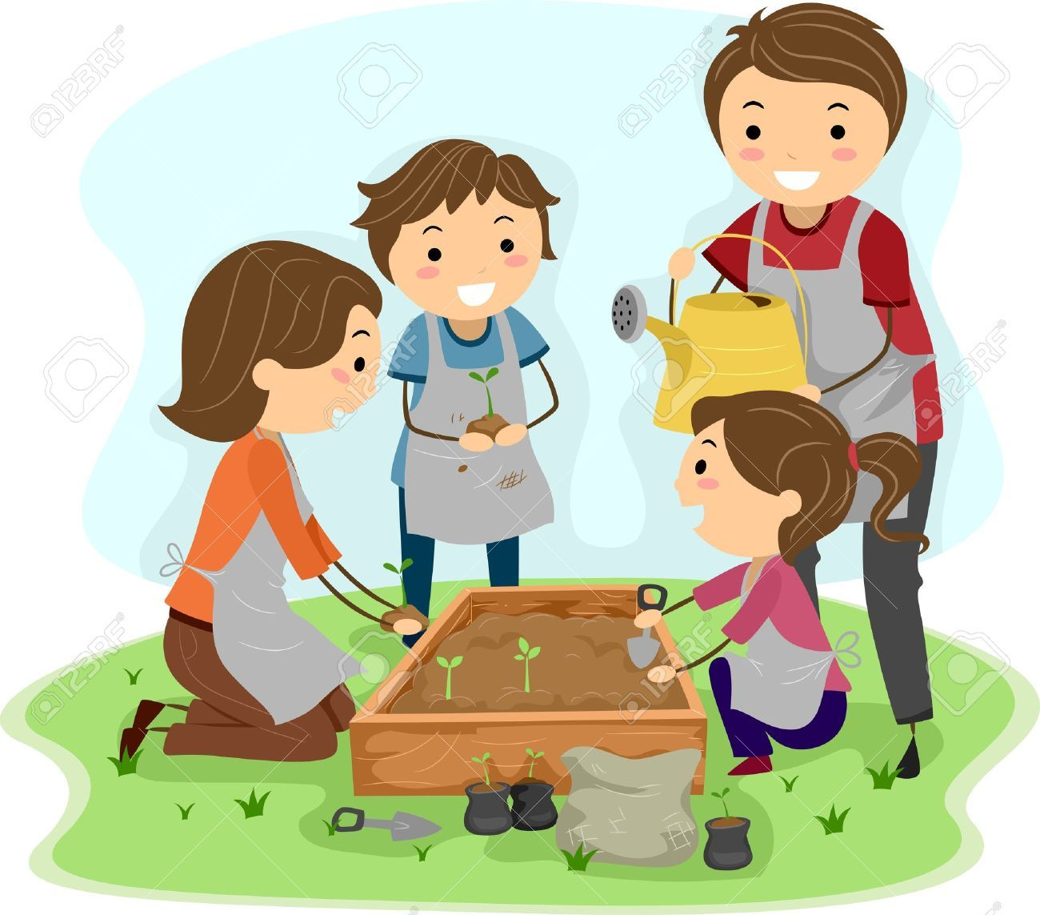
Коллективный т руд
Коллективный труд – наиболее сложная форма организации труда детей.
Используется только в старшем дошкольном возрасте.
В старшем возрасте педагог использует «общий труд» - форма объединения детей, когда они получают общее для всех задание, а по окончании работы подводится общий итог.
Особое место в воспитании нравственных качеств личности дошкольника приобретает «совместный труд» – форма, когда дети оказываются в зависимости друг от друга в процессе трудовой деятельности.
Позволяет воспитывать в детях положительные формы взаимодействия со сверстниками:
• Умение вежливо обращаться друг к другу с просьбой;
• Договариваться о совместных действиях;
• Помогать друг другу.

Slide 13

Трудовые акции
К особенностям планирования трудовых акций относятся
преобладание трудовых поручений, включение разных по организации
форм труда на улице в соответствии с сезоном и погодными условиями
при сохранении общей двигательной активности детей.
Цель и задачи таких трудовых акций определяются педагогом исхо
из приобретенных навыков и трудовых умений воспитанников, а так
их физических возможностей.
Трудовые акции следует проводить регулярно, но не чаще двух – тр
раз в месяц, поскольку значительное количество времени должно
отводиться занятиям трудовой деятельностью с определенной цель
Трудовые акции могут содержать сюрпризные моменты: неожиданное
задание детям, встреча с персонажем сказки или любимым героем,
наблюдение за работой дворника.
Такие мероприятия организуются на территории детского сада и носят
четко выраженный сезонный характер.
Трудовые акции сочетают в себе наблюдения (за сезонными
изменениями в природе, ростом и развитием растений, прилетом и
кочеванием птиц, трудом человека в природе) и совместную трудовую
деятельность детей и взрослых.

Slide 14

Представления о трудовой деятельности взрослых.
В дошкольном возрасте происходит первое знакомство и формируются первые представления о роли
труда в жизни человека и общества.
Знакомство с трудом взрослых необходимо проводить с учетом:
• Возраста детей;
• Специфики протекания психических процессов;
• Условий, имеющихся в ближайшем социальном окружении.
• Показатели знаний о труде взрослых
— знания о труде взрослых;
— выделение результата труда в каждом трудовом процессе;
— определение связи и зависимости между компонентами труда;
—анализ собственной трудовой деятельности.
Наиболее действенные методы
ознакомления с трудом взрослых:
• Наблюдения за трудовым процессом;
• Экскурсии;
• Беседы;
• Встречи с представителями профессии;
• Сюжетно-ролевые игры.

Slide 15

В сюжетно-ролевой игре осуществляются первые манипуляторные действия, которые дублируют
воображаемые трудовые операции.
Принимая на себя роль взрослого, он проникается эмоциональным отношением к выполняемым
действиям:
• тревожится за больного,
• оказывает внимание пассажирам
• заботиться о младших и т.п.
В процессе сюжетно-ролевой игры ребенок испытывает эмоциональный подъем, волнение, радость, его
искренние чувства соответствуют чувствам труженика,
не смотря на то, что они не связаны с трудовыми усилиями.
Ребенок желает включится в эту взрослую жизнь, активно в ней участвовать.
Ребенок стремится к самостоятельности.
НО РЕБЕНКУ ЭТО НЕ ДОСТУПНО
Из этого противоречия рождается
СЮЖЕТНО-РОЛЕВАЯ ИГРА
Самостоятельная деятельность детей
МОДЕРИРУЮЩАЯ трудовую жизнь взрослых.

Slide 16
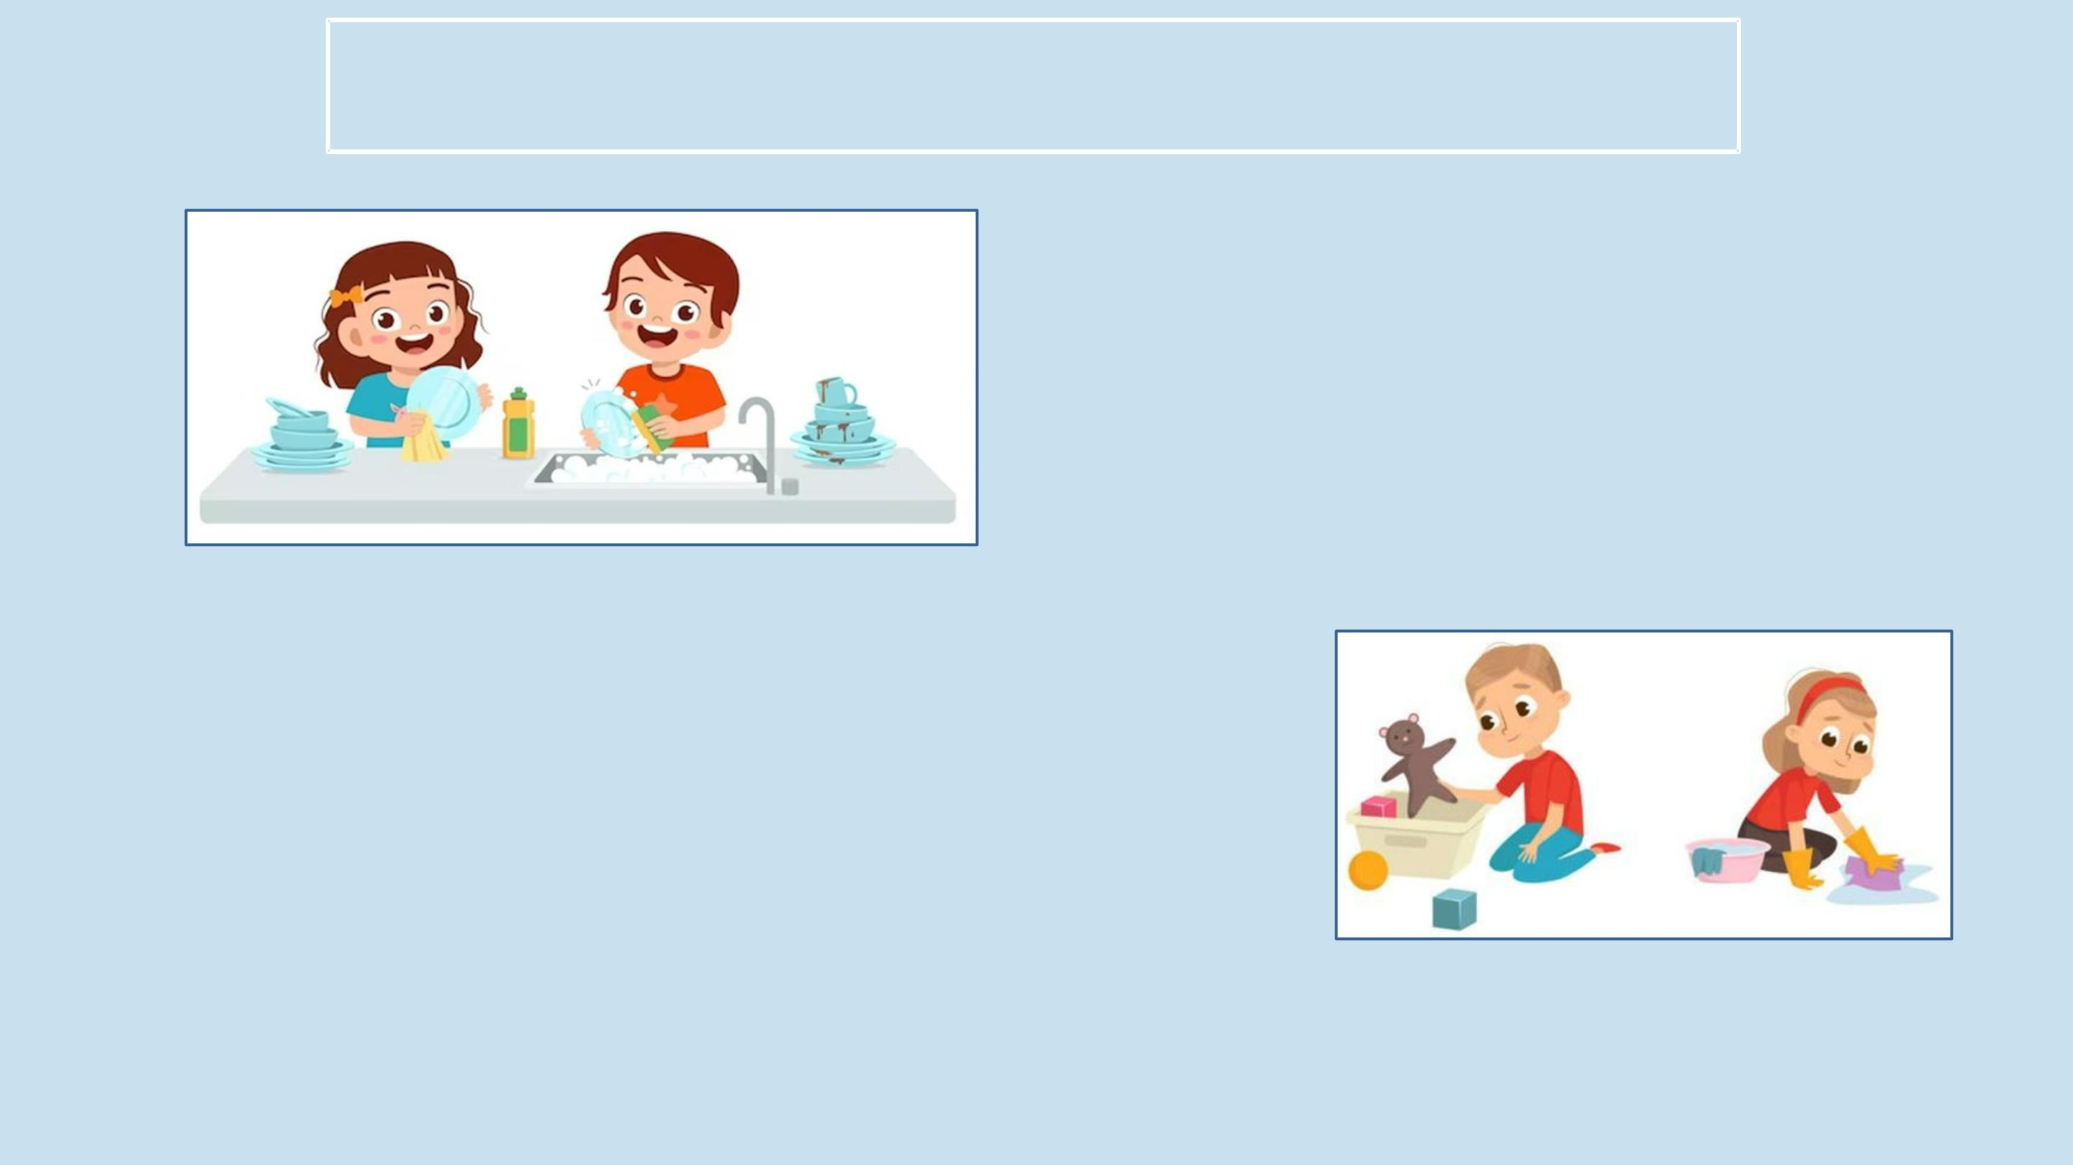
Составляющие элементы трудовой деятельности дошкольников.
Трудовая деятельность дошкольников
включает в себя компоненты:
• мотив
• цель
• трудовые действия
• планирование
• результат
Какие бывают мотивы у детей?
• потребность в положительной оценке взрослых;
• самоутверждение;
• потребность в общении со взрослым;
• желание чему-то научиться;
• общественные мотивы (приносить пользу другим).

Slide 17

Трудовые действия - это то, при помощи чего
осуществляется цель и достигается результат .
Дошкольник овладевает трудовыми навыками по мере
усвоения более простых трудовых действий.
В младшем дошкольном возрасте под непосредственным
руководством взрослых.
В старшем дошкольном возрасте ребенок владеет
некоторыми трудовыми действиями (способен
самостоятельно убрать игрушки, постирать кукольную одежду
или посуду, протереть пыль и т.п.).
Старший дошкольник уже способен выполнить трудовые
действия по словесному объяснению, без
непосредственного показа действий взрослым.

Slide 18

Методы и приемы, используемые в развитии трудовой сферы дошкольников.
Наглядные методы:
− экскурсии, целевые прогулки;
− наблюдения;
− рассматривание книжных иллюстраций, репродукций;
− применение настольных игр;
− сюжетные картинки;
− мультимедийные презентации;
− отрывки из художественных фильмов и мультфильмов;
− фото почетных людей разных профессий;
- рассматривание картин известных художников
Словесные методы
− чтение и обсуждение литературных произведений;
− этические беседы с элементами диалога
- заучивание стихотворений,
- использование народного фольклора (заучивание народных пословиц и поговорок , народных примет, сказок,
песен, закличек)
Практические методы
− организация продуктивной деятельности детей;
− проектная деятельность;
− экспериментальная деятельность;
− чтение литературных произведений;
− изготовление с детьми поделок, дидактического материала

Slide 19

Игровые методы
− проведение разнообразных игр (малоподвижная, сюжетно – ролевая, дидактическая игра, викторина,
квест-игра, интелектуально-познавательная игра);
− загадывание загадок;
− воображаемые ситуации;
Формы работы с детьми:
-детские мастерские,
-лаборатории,
-творческие группы,
- выставки,
-игровая деятельность,
-конкурсы и викторины и др.
Форма работы с семьей:
- встречи с интересными людьми;
- детско-родительские проекты;
- досуговая деятельность;
- трудовые акции
Форма работы с социумом:
- заочные и очные экскурсии
- встречи с представителями профессий.

Slide 20
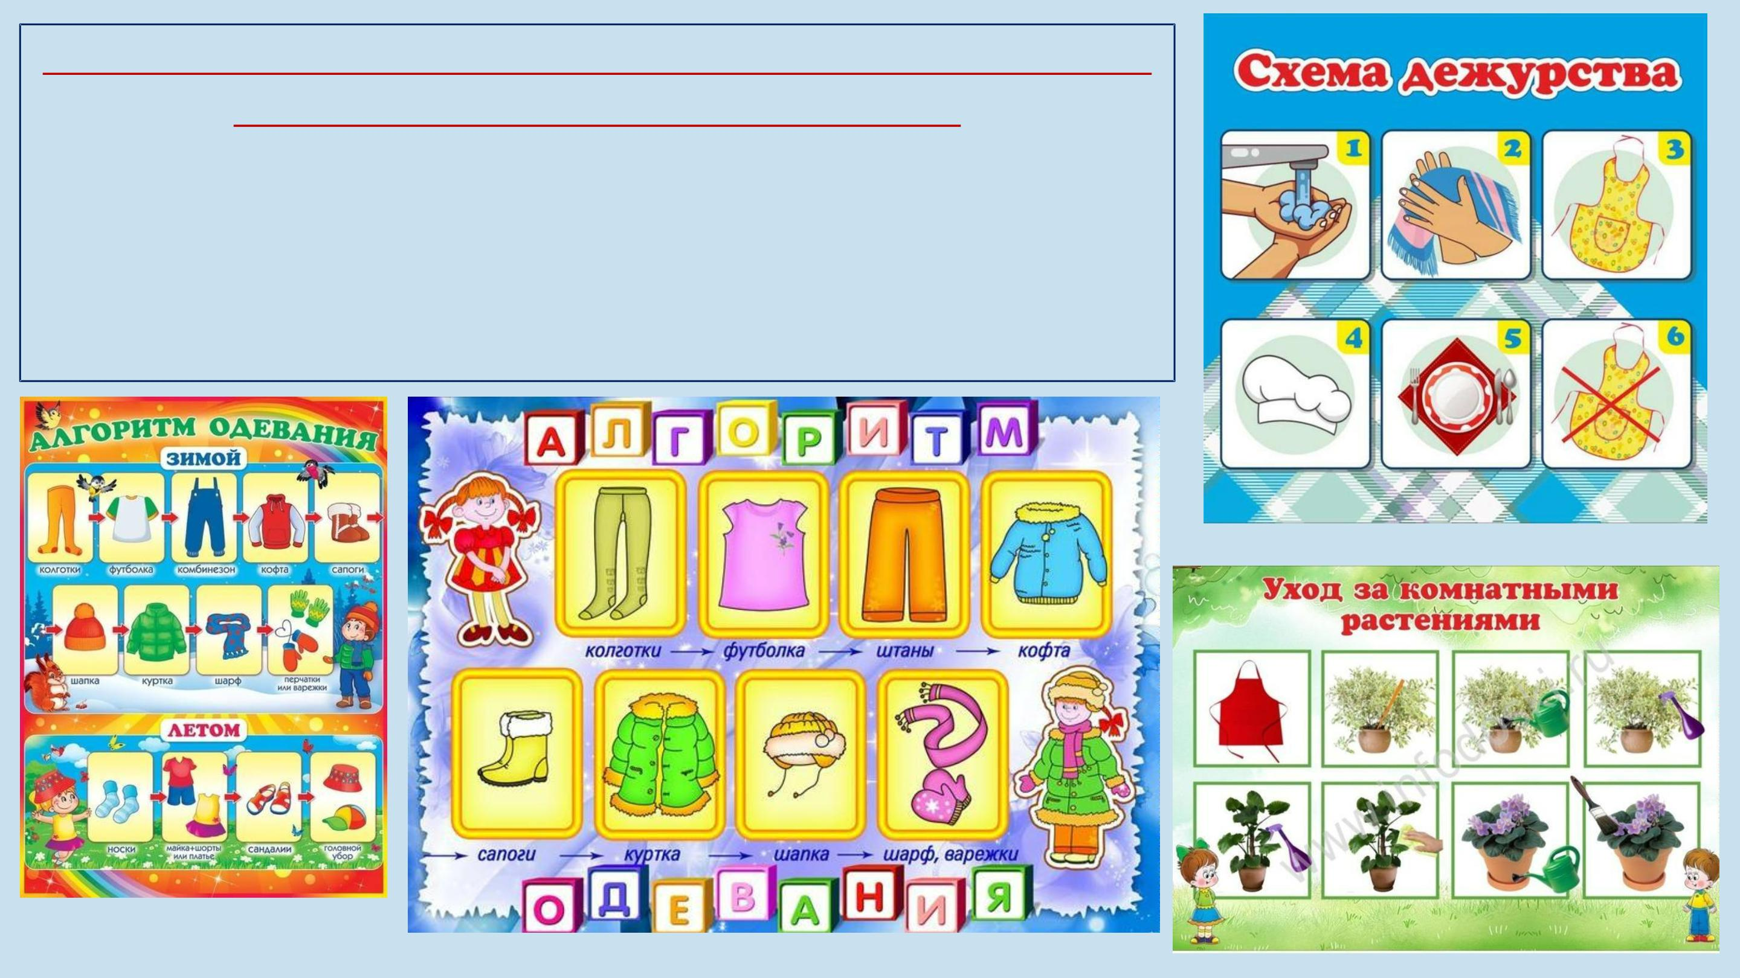
Использование иллюстраций, картинок, фото,
схем, мнемосхем, алгоритмов.
Младший дошкольный возраст
При рассматривании уточняется последовательность
действий, оценивается их правильность.
Старший дошкольный возраст
Предложить разложить картинки по порядку, находить
ошибки в картинках.

Slide 21

Приемы руководства трудовой деятельностью
Основными приемами трудового воспитания дошкольников являются:
• показ;
• объяснение;
• обсуждение процесса труда и его результатов;
• оценка;
• обучение отдельным способам выполнения трудовых операций.
Упражнения
Младший дошкольный возраст
Это многократно повторяющиеся действия, способствуют
выработке прочного навыка и должны быть систематическими.
Старший дошкольный возраст
Через упражнения дети научаются делать что-либо аккуратно,
быстрее

Slide 22

Положительный пример
для всех возрастов
Дети подражают воспитателям, родителям, старшим детям.
Они для них образец.
Обсуждение процесса и результата труда
Младший дошкольный возраст
Это делает сам воспитатель, вовлекая детей в диалог, и через повторение инструкции
Старший дошкольный возраст
В конце труда полезно обсудить качество выполненной работы.

Slide 23

Контроль
Младший дошкольный возраст
Открытый контроль необходим систематически, особенно на первых стадиях обучения
трудовым действиям.
Старший дошкольный возраст
Используется как открытый, так и скрытый контроль.
Необходимо учить детей самоконтролю.
Оценка
Младший дошкольный возраст
Используется положительная оценка в виде одобрения,
похвалы , поощрения . Показать, за что хвалим.
Рекомендуется оценка авансом.
Старший дошкольный возраст
Используются все виды оценок: положительная,
отрицательная, в виде замечания, порицания, осуждения.
Оценивается качество, ловкость, быстрота,
самостоятельность, проявление творчества. Используется
оценка товарищей и самооценка.

Slide 24
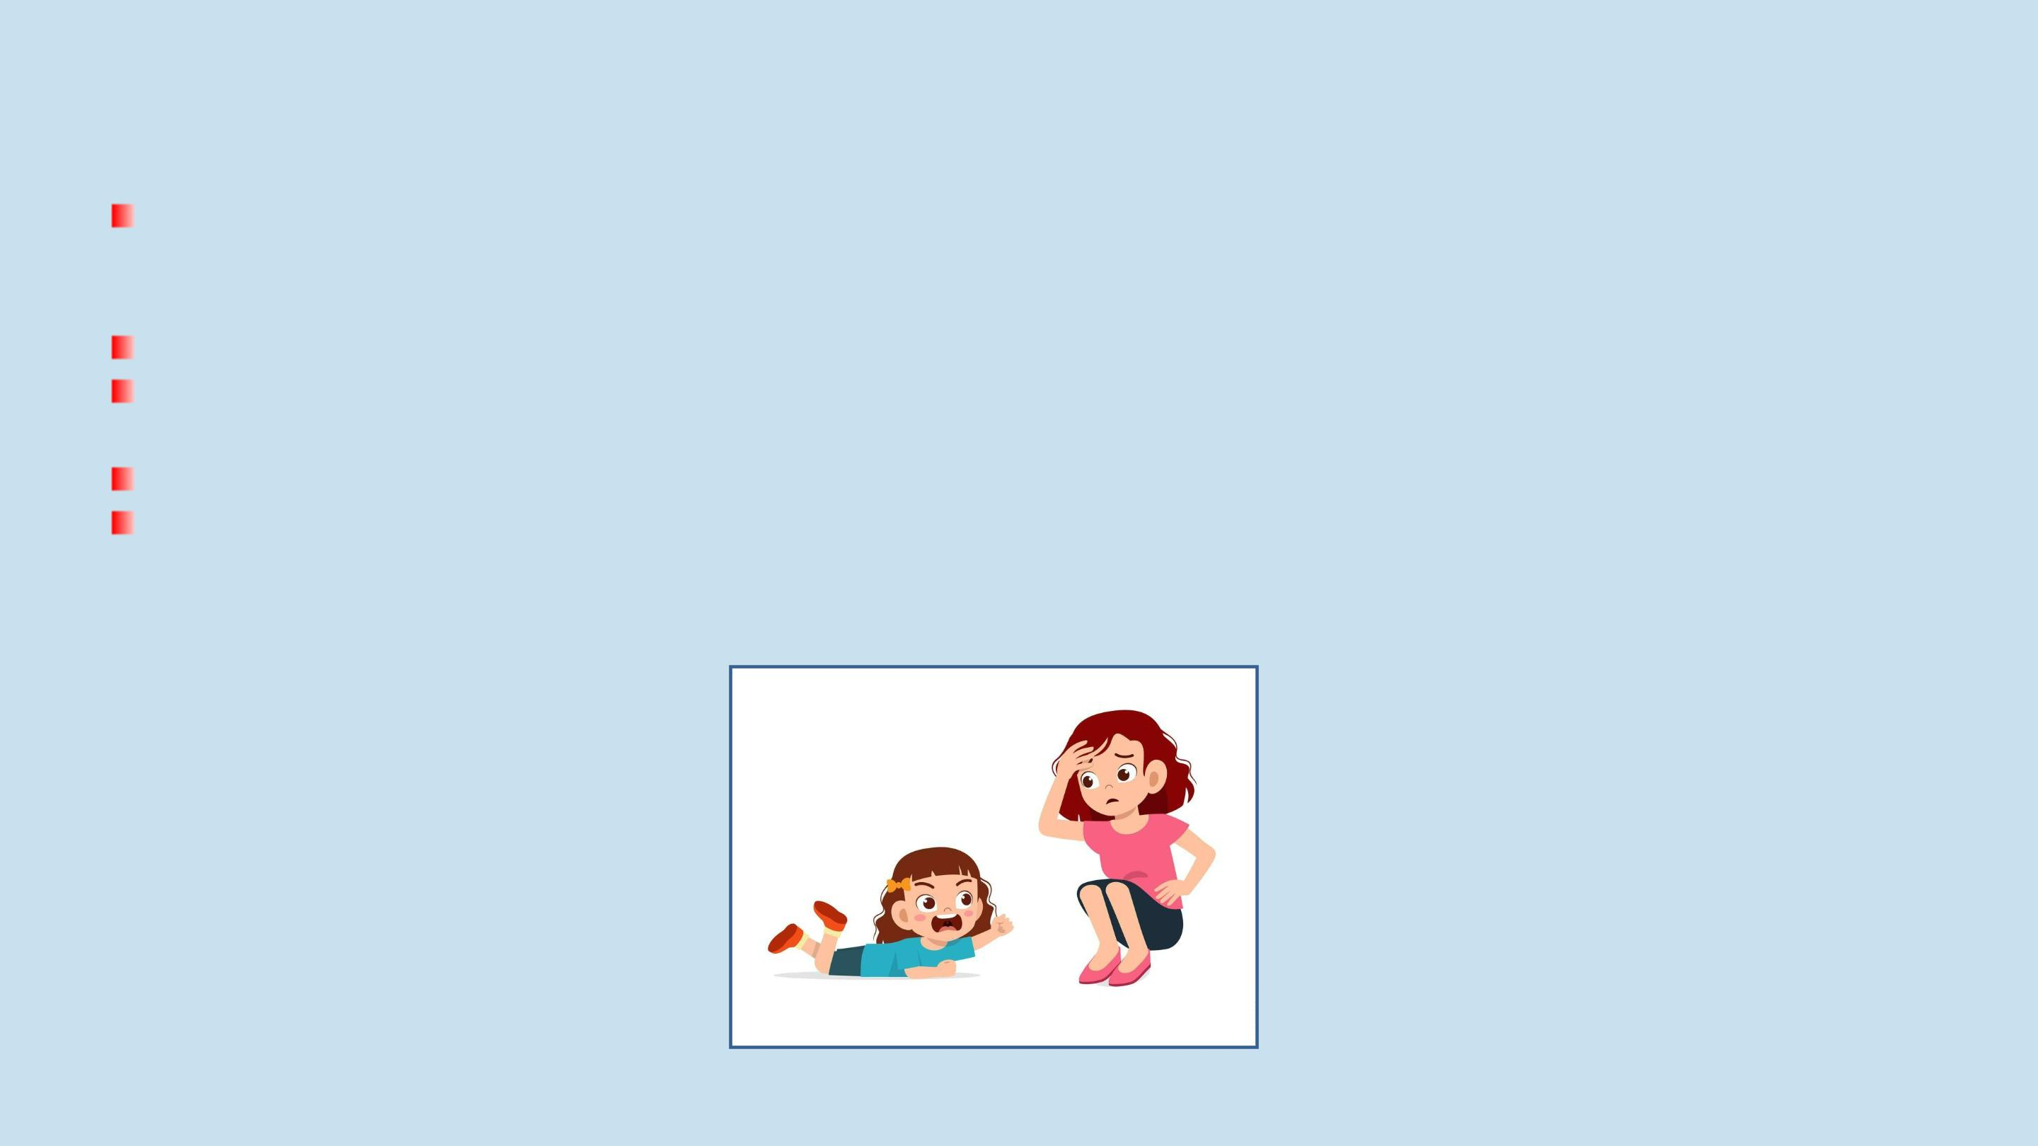
Проблемы в трудовом воспитании детей в дошкольных организациях
Отсутствие личностно-ориентированного взаимодействия взрослого и ребенка в дошкольных
организациях. (отсутствие взаимодействия я на уровне сотворчества, содействия в игровой,
познавательной и соответственно трудовой деятельности)
Трудности в подборе объектов трудовой деятельности и ограничение сферы труда дошкольников.
Отсутствие полного представления о сущности трудолюбия у воспитателей и у родителей (лиц их
заменяющих)
Трудовое воспитание не является ведущим направлением в образовательном процессе ДОО.
При организации трудового процесса взрослые стараются выполнить большую часть трудовых
действий, оставляя детям отдельные поручения (принеси , подай, помоги, подержи), что
естественно не вызывает интереса к развитию трудолюбия.

Slide 25

Стремление ребенка сделать что - то самостоятельно является
важным фактором в становлении его социально-личностных
качеств личности.
При организации следует избегать непосильной для детей
работы.
Не следует привлекать к трудовой деятельности только тех
детей, которые уже обладают трудовыми действиями и
навыками.
Вовлекайте в трудовую деятельность детей которые не
обладают трудовыми навыками.
В трудовой деятельности крепнут дружеские связи между
детьми, возникает желание помогать друг другу;
Трудовое воспитание предупреждает развитие таких
отрицательных качеств, как хвастовство, лень, эгоизм.
В труде складываются начальные чувства долга,
ответственности, жизненно необходимые навыки и умения
(что очень важно для подготовки ребенка к школе).
Осознание детьми своих обязанностей создает в детях
уверенность в своих силах, готовность трудиться.

Slide 26

Федеральный государственный образовательный стандарт
дошкольного образования
На этапе завершения дошкольного образования у ребенка должны быть сформированы
установки положительного отношения к окружающему миру, в том числе и к разным
видам труда . В образовательном процессе ДОУ это проявляется в следующих
направлениях:

Slide 27
Спасибо за внимание!

